Slide 1

La matière SNT
Mettre l'accent sur la formation des élèves aux enjeux du monde numérique.

Slide 2

Le rôle de la SNT dans le contexte des autres matières
Mathématiques
Résolution de problèmes mathématiques complexes
Visualisation de données.
Physique-chimie
Simuler des phénomènes physiques
Traiter des données expérimentales.
Histoire-géographie
Analyser les données historiques et géographiques grâce au numérique
Géolocalisation
Réseaux Sociaux & Harcèlement scolaire

Slide 3
Le lien entre SNT et la Physique-Chimie
1
Python
Python est un langage de programmation utilisé dans la physique et la chimie pour modéliser et simuler des phénomènes complexes.
2
Analyse de données
Les outils de la SNT permettent de traiter et d'analyser des données expérimentales pour en extraire des informations pertinentes.
3
Simulation et modélisation
Les outils de simulation permettent de tester des hypothèses et de visualiser les résultats de manière précise.

Slide 4



Utilisation de Python en Physique-Chimie
Programmation en Python
Expérimentation physique
Expérimentation chimique
Python est un langage de programmation utilisé pour résoudre des problèmes complexes en physique et en chimie.
La SNT permet d'améliorer la prise de données expérimentales en utilisant des outils numériques.
La modélisation et la simulation de réactions chimiques permettent de comprendre davantage le comportement des molécules.

Slide 5

Le lien entre SNT et les Mathématiques
1
Python
Python est un outil puissant pour la résolution de problèmes mathématiques complexes.
2
Visualisation de données
Les outils de la SNT permettent de visualiser et de représenter graphiquement des données mathématiques complexes.
3
Algorithme
Les algorithmes permettent de résoudre des problèmes mathématiques sur ordinateur.

Slide 6
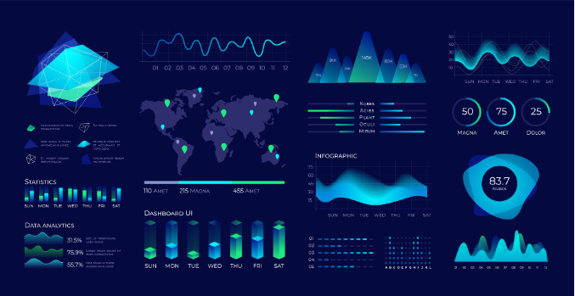
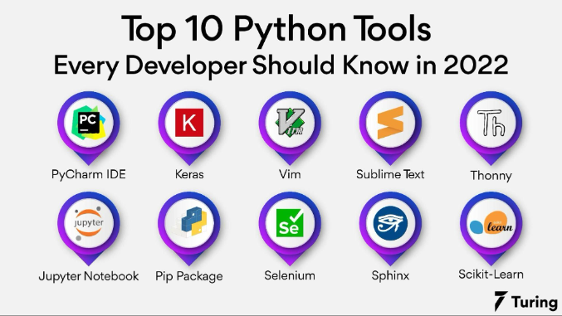
Résolution de problèmes mathématiques avec Python
Visualisation des données
Différents outils
Python fournit une suite d'outils extrêmement efficaces pour la résolution de problèmes mathématiques numériques.
Python permet la visualisation de données mathématiques dans des formats interactifs, offrant une compréhension plus profonde des problèmes mathématiques complexes.

Slide 7
Conclusion
Des outils numériques pour toutes les matières
Amélioration de la compréhension de chaque matière
Réduction des barrières entre les matières
La SNT offre de nombreux outils numériques aux autres matières pour analyser et comprendre les données.
Les outils numériques permettent une meilleure compréhension des concepts de chaque matière.
La numérisation réduit les barrières entre les matières pour une meilleure compréhension des problèmes.

